Slide 1
(단체 주방 화재 예방 솔루션) 린 캔버스
1. 고객 문제 | 4. 솔루션 | 3. 고유의 가치제안 |  | 9. 경쟁우위 | 2. 고객군
많은 재료를 짧은 시간에 요리하기 위해서 강한 화력에 의존하게 된다 현재 사용 중인 화력의 정확한 온도를 알 수 없다 주방자동소화장치의 소화약제가 분사되면 음식물이 오염되어 급식이 불가능해진다 | 적외선온도센서를 통하여 사전에 설정된 온도 이상으로 조리기구가 과열되면 전기 또는 가스를 자동으로 차단한다 | 안전안심, 불의의 사고 시 초동대처를 통한 피해 확산 방지 |  | FM서비스 연계(시설/소방 점검) FM 계약과 연계된 계약 편의성 | 1. 건축물 내에서 중대사고 발생 시 책임감을 갖는 고객 2. 영업설비의 이상발생 시 피해가 큰 고객
 | 8. 핵심지표 |  |  | 5. 채널
 | 솔루션 설치 건수 |  |  | 화재솔루션 제조사 영업 창구 영업부서를 통한 전문 영업(
7. 비용 구조 |  |  | 6. 수익원
외주공사비 및 월관리비(통신비, 클라우드사용료, 유지보수비) |  |  | 일시판매형 매출: 단독 설치 공사 구독형 매출: 설치공사 + 원격관제 추가 매출: 덕트청소, K급소화기판매, 냉설비온도관제 등 확대

Slide 2
(텀블러세척기) 린 캔버스 작성
작성일: 22년 9월 29일 /
1. 고객 문제 | 4. 솔루션 | 3. 고유의 가치제안 |  | 9. 경쟁우위 | 2. 고객군
1. 텀블러/머그컵을 매일 씻는게 귀찮고, 세제 사용으로 피부손상이 우려됨. 2. 별도 세척솔을 사용해야 되니 불편하고 깨끗하게 설거지 되는지 의문이 듦. 3. 세척 후 물기가 제거되지 않은 상태에서 다시 사용하기 찝찝한 마음이 듦. 4. 종이컵, 플라스틱 컵 등 일회용품 사용으로 쓰레기가 많이 생김. 이에 대한 대안으로 고객들은 베이킹소다, 과탄산소다 등을 이용하거나 세척 전용클리너를 사용하여 문제를 해결하고 있음. | 1. 10초 내 99.9% 살균/세척 가능한 텀블러 세척기 설치로 임직원 편의 향상 : 간편자동세척, 살균소독, 인체 무해, 종이컵 사용 억제, 세제 무사용 2. 당사 FM연계 서비스 제공 : 청결관리, 누수점검관리 3. ESG경영에 기여 :탄소 감축 리포트 | 개인 컵 세척의 불편함을 해소하고 위생관리서비스를 통해 임직원 편의 향상 및 쾌적한 환경 조성으로 ESG경영에 기여할 수 있는 서비스를 제공한다. |  | 당사 FM서비스 연계 제공 - 미화 패키지(미화+청소로봇) - 탕비실 패키지(커피+복사기+정수기) - 시설 패키지(시설+설치~유지보수) | 의 건물 입주 근무자 고객사 총무팀 건물주
 | 8. 핵심지표 |  |  | 5. 채널
 | 적용 대수 |  |  | 1. 영업활동 : 영업본부에 추가 서비스 제안 또는 신규 제안 시 차별화서비스로 제안 Ex. 지역 본부별 제품 설명회, 공사 총괄 인테리어 시 적용 제안 2. 플랫폼 內 기기 업로드 판매
7. 비용 구조 |  |  | 6. 수익원
기기 판매 및 유지보수 비용 상품패키지 판매 |  |  | 1. 판매/운영관리/구매대행 2. 당사 FM 부가서비스 접목하여 추가 매출 확보 : 세척기 청결 관리, 설비 누수/점검 등
1. 텀블러,개인컵 사용이 많은 기업
2. ESG경영에 관심 많은 기업
3. 임직원 복지 향상에 관심이 많은 기업
[유사제품 경쟁력]
UV살균제품 - 살균소독 : 인증 없음 - 살균 미흡 : UV빛의 음영 사각지대 발생 - 시간 : 세척 10초, UV 3분 - AS 불편 : 전국 1개로 고장 시 대응 미흡, 제품 택배발송 등

Slide 3
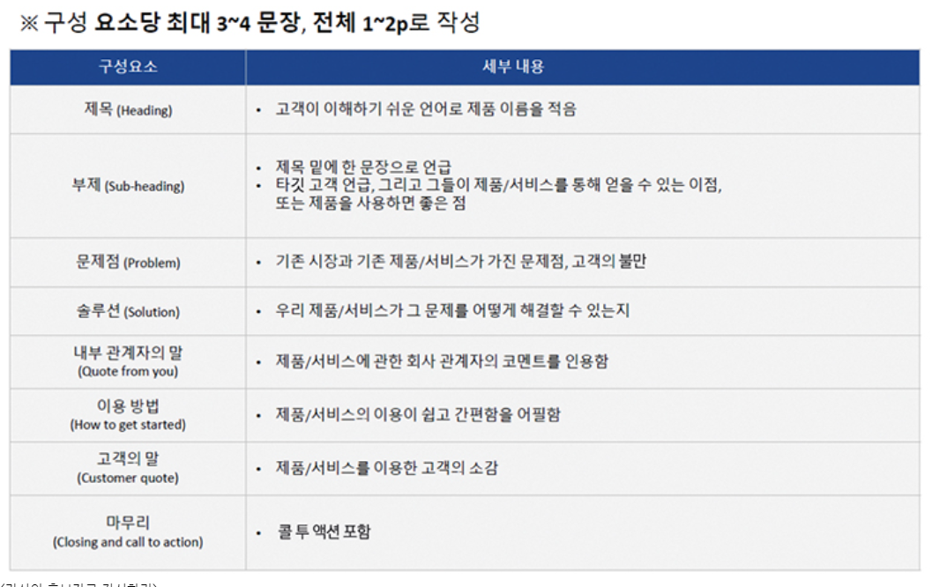
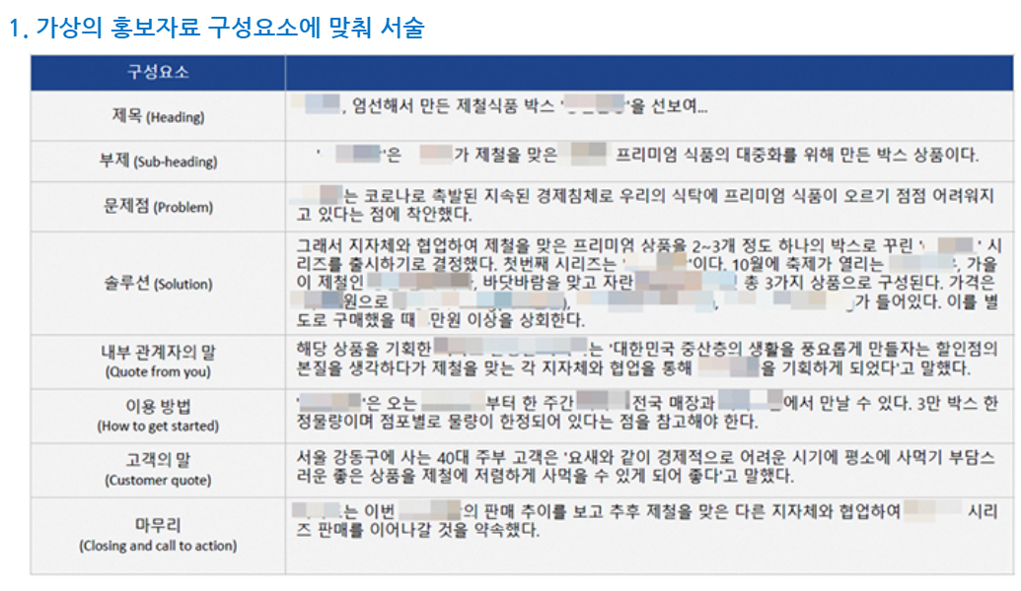
PR (5년후의 모습)
구성요소 | 내 용
제 목
부 제 | 중소형 및 대형 건물에 맞춘 건물관리 IoT 패키지로 고객의 불필요한 비용 낭비 절감 및 품질 향상을 위한 상품 건물주가 자신에게 맞는 상품 서비스를 손쉽게 선택할 수 있는 상품임
문제점 | 공급자 중심으로 구성된 패키지 상품으로 건물에 필요하지 않은 서비스까지 구입하므로 불필요한 비용 지불 사람에 따른 서비스 품질에 차이가 있어 안정적인 건물관리 어려움 발생 전문 건물 관리 인력 , 전문성이 없어서 필요한 서비스가 무엇인지 알지 못한다 상품별로 구매 방법, 계약기간등이 달라 구매 하는대 어려움이 있다 서비스 비교 – 업체 검색 – 개별 상담 – 개별 방문 – 개별 견적 – 업체별 견적 비교 – 가격 협상 – 시공 의 ‘복잡한 서비스 딜리버리 프로세스’ 지속적인 인건비 상승에 따른 ‘건물 유지 관리 비용의 지속 증가’ FM업체, IoT 개발업체, 통신업체, 출동보안업체, 로봇제조업체 등 서비스 경계가 불분명한 ‘제품/서비스선택의 비교 어려움’
솔루션 | 에스앤아이 코퍼레이션은 다양하게 퍼져있는 상품들을 고객이 쉽게 찾을수 있게 구성하고 내부에 전문인력을 활용하여 건물 맞춤형 상품을 선택할수 있게 도와주고 AI기반으로 상품을 구성한 토탈 패키지 FM 전문가에 의한 철저한 검수를 거친 ‘안전 솔루션’ 단순 제품구매나 1회성 설치가 아닌 계약보증기간 동안 안심할 수 있는 ‘안심 솔루션’ 전국 서비스센터를 통한 당일주문 당일설치를 보장하는 ‘신속 솔루션’
내부 관계자의 말 | 해당상품을 기획한 PD팀은 대형빌딩위주 사업을 추진하다가 중소형 건물관리 진출을 위해 고객 맞춤형 상품 발굴 및 개발을 통한 인력중심의 사업에서 IoT 접목한 서비스 개발을 통해 비용은 절감하고 품질은 향상 시키는 서비스를 출시 하게 되었다 또는 시장을 석권하게 되었다
이용방법 | 에스앤아이 종합 플랫폼을 이용하여 AI기반 추천과 전문MD를 통해 언제든지 서비스를 이용할 수 있고 전국에 있는 에스앤아이 체험관을 통해 서비스를 체험하고 구매할 수 있다
고객의 말 | “최근 중소형 빌딩을 구매한 홍길동씨는 건물관리 상품이 너무 다양하고 구성이 복잡해서 어떤 상품이 좋은지 알수 없었는대 에스애아이 상품은 쉽게 이해할수 있어 나에게 맞는 상품을 찾기 편했고 에스앤아이 전문가 도움으로 건물에 맞는 상품을 선택할 수 있었따 그래서 비용을 합리적으로 사용했다는 생각이 들었다 “ 합리적인 상품을 구매할수 있어서 너무 좋았다 건물관리 상품이 너무 많고 건물에 맞는 적합한 상품을 에스앤아이 전문가가 추천해줘서 비용 절감 및 최상의 상품을 구매하게 되었음
마무리 | 향후 개인 주택 및 아파트 시장을 대상으로 하는 서비스를 준비중에 있다
에스앤아이 코퍼레이션 중소형 건물관리 시장 석권
1) 고객이 필요로 하는 상품 추천을 가장 잘 해주는 기업
2) FM 상품 전문 MD 최다 보유 기업
3) FM 서비스 공급 업체가 가장 선호하는 협업 파트너
4) 건물관리 상품 외 헬스 케어, 모빌리티 등의 상품을 결합한 종합 패키지 5) 새로운 상품/서비스를 가장 빠르게 발굴하고 가장 많은 FM 상품을 보유한 기업

Slide 4
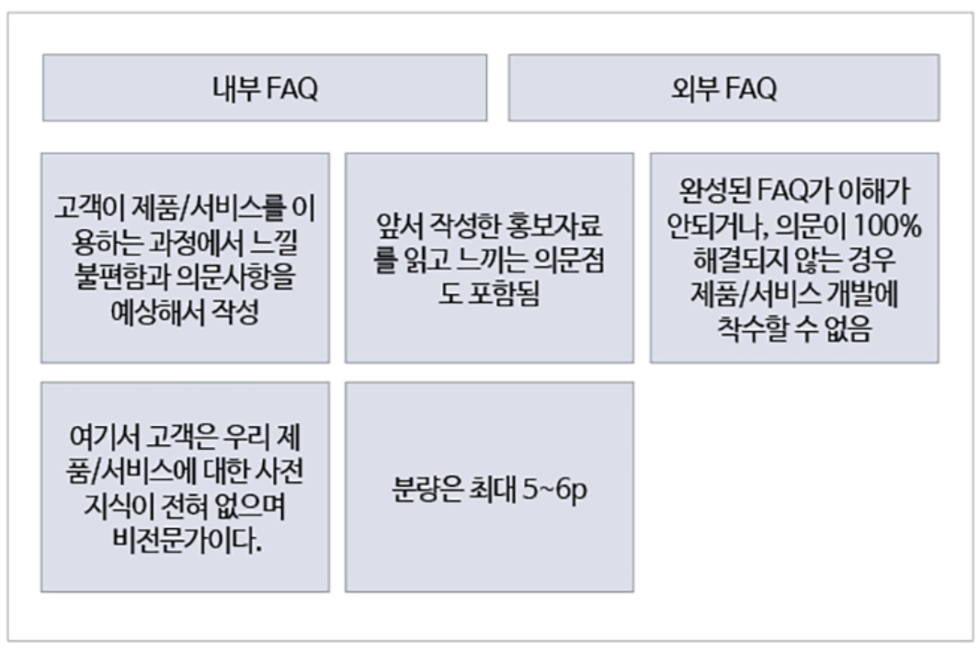
FAQ
내부 FAQ
Q. 운영시기는 언제로 할 것인가
A.
Q. 판매방식은 어떻게 할 것인가
A.
Q. 서비스 제공 방식은 무엇입니까
A.
Q. 비용절감 및 품질향상 방안은 무엇입니까
A.
Q. AI는 어떻게 활용할 수 있나요
A.
외부 FAQ (고객관점)
Q. 왜 S&I에서 구매해야 하나요
A.
Q. 품질보증 기간은 어떻게 되나요
A.
Q. 패키지 서비스 중에서 내가 원하는 것만도 구매 가능한가요
A.
Q. 내가 원하는 서비스가 없습니다.
A.
Q. AI는 어떻게 활용할 수 있나요
A.

